Slide 1

Análisis dimensional
Física I prof. Cristian Romanque Albornoz

Slide 2
ANÁLISIS DIMENSIONAL
Las cosas en la naturaleza no suceden aleatoriamente y por ello un fenómeno físico puede ser estudiado considerando cierto numero de cantidades fisicas a partir de las cuales se puede obtener una relación funcional.
El análisis dimensional es un método de análisis que puede utilizarse para cualquier fenómeno físico y cuya base fundamental está en el conocimiento de las variables físicas que intervienen en el fenómeno
El origen del concepto de dimensión se halla en el matemático francés Joseph Fourier, que fue quien lo acuñó. Fourier también comprendió que, para que dos ecuaciones puedan ser comparables, deben ser homogéneas en lo que respecta a sus dimensiones. Es decir, no se pueden sumar metros con kilogramos.

Slide 3
Así, el análisis dimensional se encarga de estudiar las magnitudes, las dimensiones y la homogeneidad de las ecuaciones físicas. Por ello se emplea frecuentemente para comprobar relaciones y cálculos, o para construir hipótesis sobre cuestiones complicadas que, con posterioridad, puedan ser comprobadas de forma experimental.

Slide 4
Principios del análisis dimensional
Primer principio : Toda ecuación de dimensiones de cualquier cantidad física tiene que adoptar la forma de producto de potencias de las dimensiones fundamentales.
Segundo principio : Las constantes dimensionales que aparezcan en fórmulas de uso científico deben estar constituidas, sus dimensiones, por productos de potencias de las dimensiones del sistema elegido.
Principio de homogeneidad dimensional En una ecuación física o matemática, todos sus términos deben tener la misma ecuación de dimensiones, es decir, deben ser homogéneos.

Slide 5
Dimensión física
Introduciremos el concepto de dimensión física para referirnos a una cualidad intrínseca de la cantidad física que es independiente de la forma en que se expresa o valora dicha cantidad física.
El largo, el ancho y el espesor de una lámina, la altura de un objeto y la profundidad de un pozo son casos particulares de la cantidad física longitud. Decimos que largo, ancho, espesor, altura y profundidad tienen la misma “dimensión física”: Longitud (L)
dim(largo) =[largo]= L
dim(ancho) =[ancho]= L
dim(profundidad)=[profundidad] = L

Slide 6
Para calcular el área de una superficie rectangular debemos multiplicar el largo por el ancho, esto sugiere que la dimensión de área es igual a la “dimensión de longitud al cuadrado”
[área] = L²

Slide 7
Dimensiones básicas en el SI
Se ha reconocido que es posible expresar las dimensiones de todas las cantidades físicas en término de las dimensiones de algunas cantidades como :
Cantidad | Dimensión | Unidad
Longitud | L | m
Masa | M | kg
Tiempo | T | s
Corriente eléctrica | I | A
Temperatura | 𝜭 | K
Cantidad de materia | N | mol
Luminosidad | J | cd

Slide 8
Ejemplos: dimensión de algunas cantidades físicas
A = 25 mm²
V₁ = 1000 m³
V₂ = 15 L
V₃ = 250 mL
V₄ = 4 galón
t = 1 año
v = 45 m/s
v = 10 nudo
a = 15 m/s²
g = 9,8 m/s²
P = 89 N

Slide 9
¿En qué consiste el Principio de Homogeneidad Dimensional?
Este principio nos dice que las ecuaciones que relacionan magnitudes físicas deben cumplir que éstas sean coherentes, es decir, que en ambos miembros de la ecuación tengan las mismas dimensiones.
Si A = B + C/D, entonces [A] = [B] = [C/D]
Veamos un ejemplo
La velocidad con la que se mueve un objeto que está bajo la acción de una aceleración es:
v = v₀ + at

Slide 10
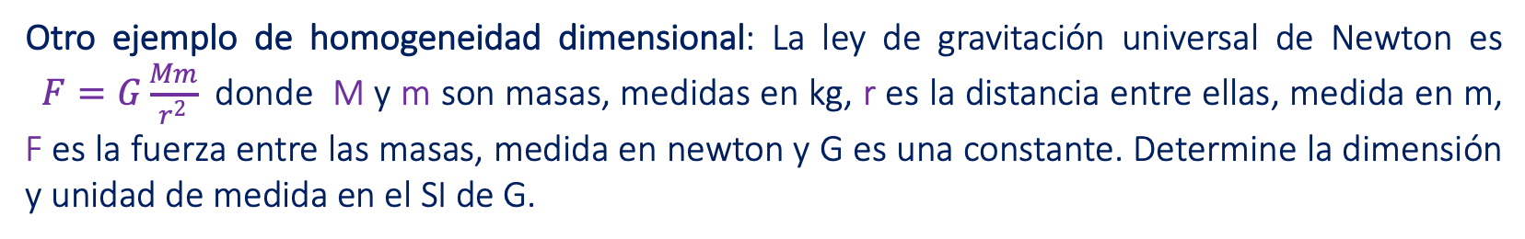
Otro ejemplo de homogeneidad dimensional: La ley de gravitación universal de Newton es $F=G\frac{Mm}{r^{2}}$ donde M y m son masas, medidas en kg, r es la distancia entre ellas, medida en m, F es la fuerza entre las masas, medida en newton y G es una constante. Determine la dimensión y unidad de medida en el SI de G.

Slide 11
Cantidades físicas adimensionales
Existen cantidades físicas sin dimensión o dimensión 1. Son números puros.
Las magnitudes adimensionales se definen a menudo como productos, razones o relaciones de cantidades que si tienen dimensiones, pero cuyas dimensiones se cancelan. Tal es el caso del radian

Slide 12
Algunas propiedades
Suma y resta:
L+L+L = L
T-T = T
Multiplicación y división:
LxLxM =L²M
LxT/M = LTM⁻¹
Exponentes : Los exponentes son adimensionales, ejemplo y= A10^{Bt}
[Bt]=1 → [B][t]=1→[B]T=1→[B]=T⁻¹

Slide 13

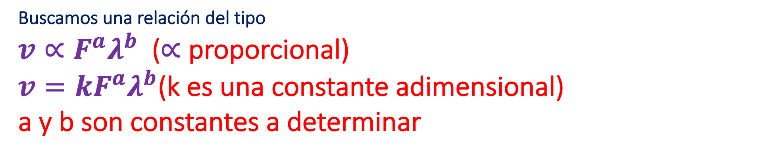
También podemos utilizar análisis dimensional para determinar la relación entre las cantidades físicas involucradas en fenómenos físicos. Por ejemplo la velocidad de propagacion de una onda en una cuerda.
Cantidades involucradas
Velocidad v
Tensión de la cuerda F
Densidad lineal de masa de la cuerda λ
Buscamos una relación del tipo
$v∝F^{a}λ^{b}$ ($∝$ proporcional)
$v=kF^{a}λ^{b}$(k es una constante adimensional)
a y b son constantes a determinar

Slide 14
Desarrollo del ejemplo

Slide 15
Actividad: La potencia, que se mide en J/s, de una hélice impulsora de un navio de medio calado es: P=k ωªr^{b}d^{c} ,siendo ω la rapidez angular la que se mide en rad/s, r el radio de la helice, que se mide en m, d la densidad del agua de mar, que se mide en kg/m³ y k una constante adimensional. Determine a , b y c

